Slide 1
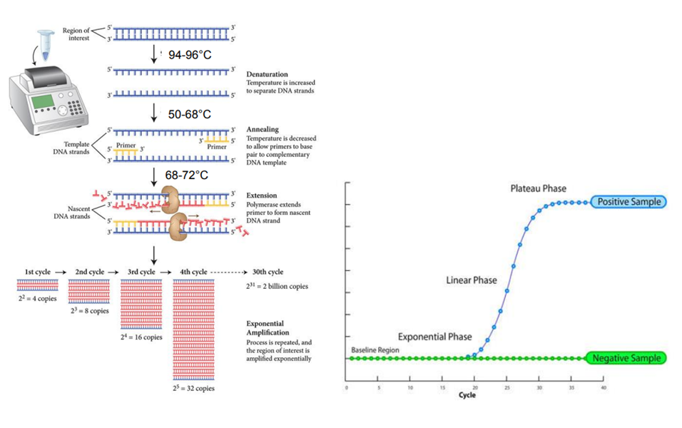
Ricordiamo la PCR classica (end point) (1985)
N = N₀ x 2^{n}

Slide 2
Ricordiamo la PCR classica (end point)
N = N₀ x 2^{n}
Numero di ampliconi
Numero di cicli della reazione di PCR
Numero iniziale di molecole di DNA

Slide 3
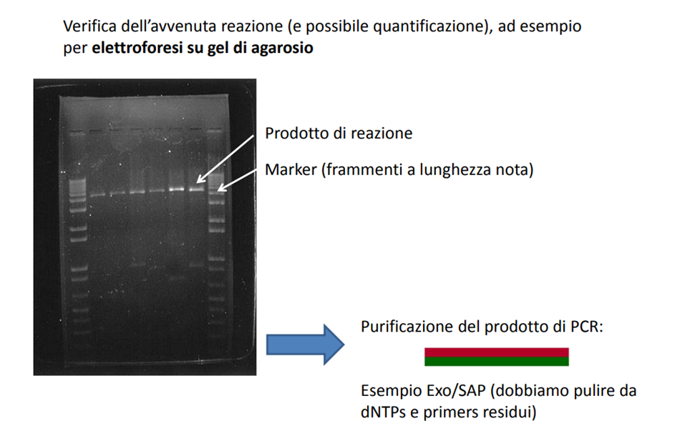
Verifica degli amplificati da PCR

Slide 4
PURIFICAZIONE DEGLI AMPLICONI (ExoSAP)

Slide 5
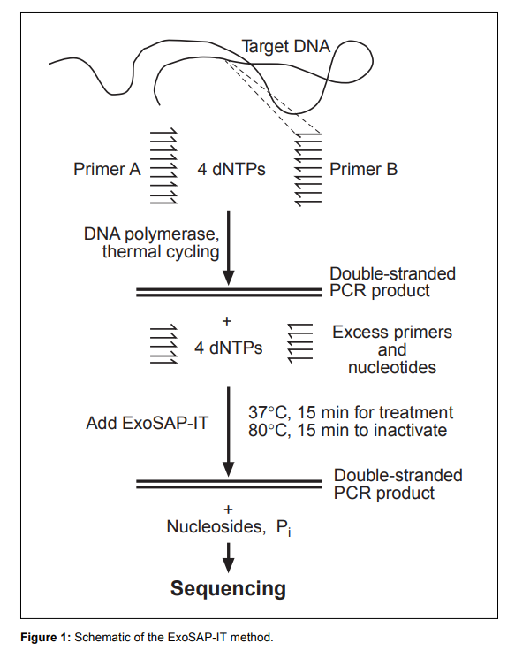
PURIFICAZIONE DEGLI AMPLICONI (ExoSAP)

Slide 6
SEQUENZIAMENTO DEL DNA
N° e l’ordine dei nucleotidi che costituiscono una molecola di DNA

Slide 7
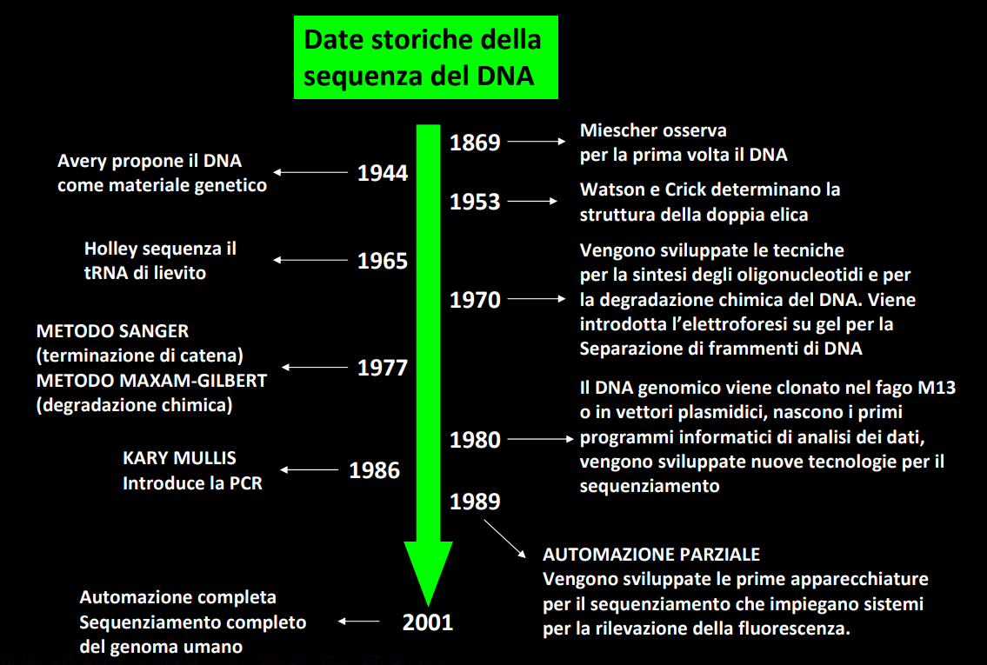

Slide 8
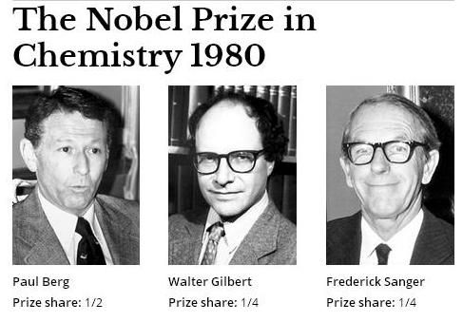
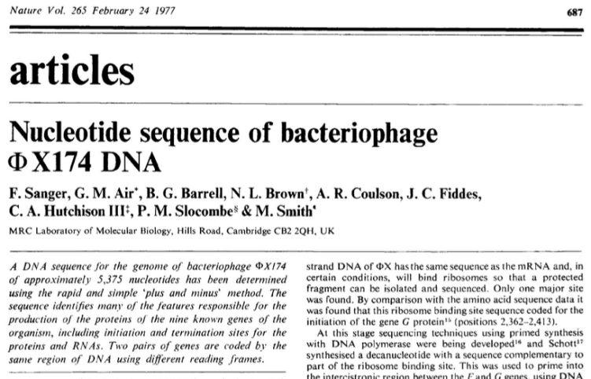
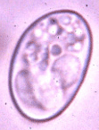
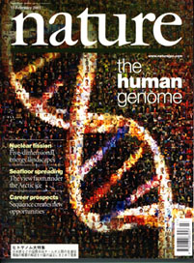
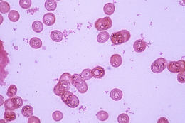
SEQUENZIAMENTO DEL DNA
1977 – Il DNA è sequenziato per la prima volta da Fred Sanger, Walter Gilbert e Allan Maxam in maniera indipendente.
1994: H. Influenzae
1.8 Mbp (Fleischmann et al.)
2001: Homo Sapiens
1977
1982: lambda virus
DNA stretches up to 30-40Kbp
(Sanger et al.)
Notes:
ll Premio Nobel per la chimica del 1980 fu diviso, metà assegnato a Paul Berg "per i suoi studi fondamentali sulla biochimica degli acidi nucleici, con particolare riguardo al DNA ricombinante", l'altra metà congiuntamente a Walter Gilbert e Frederick Sanger "per i loro contributi relativo alla determinazione delle sequenze di basi negli acidi nucleici.
In concomitanza con i suoi studi sul virus tumorale SV40, nel 1972, Paul Berg riuscì a inserire il DNA di un batterio nel DNA del virus SV40, creando la prima molecola di DNA fatta di parti di diversi organismi ("DNA ibrido" o "DNA ricombinante«) Tra le altre cose, il metodo di Berg ha aperto la strada alla creazione di batteri che producono sostanze utilizzate nelle medicine.

Slide 9
Metodi di sequenziamento
Maxam e Gilbert (chimico)
Sanger (enzimatico)
Sequenziamento (Sanger) automatico (fluorescenza)

Slide 10
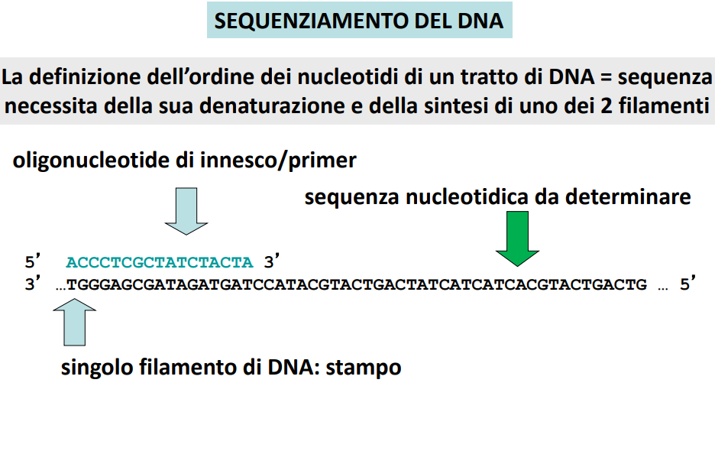

Slide 11
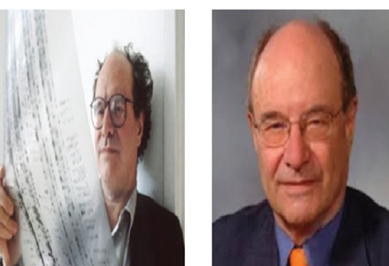
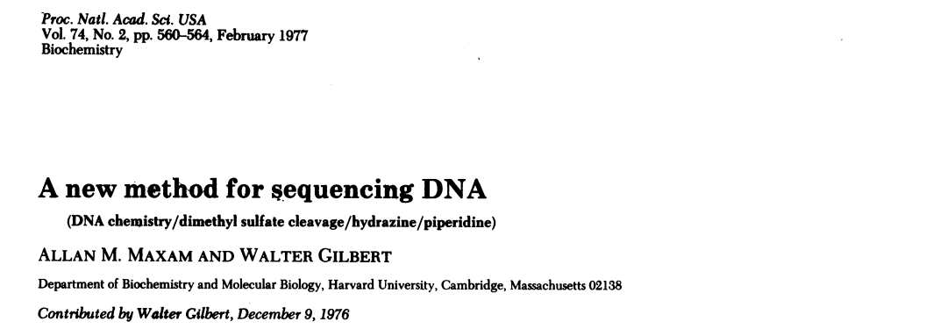

Slide 12



Sequenziamento: metodo Maxam e Gilbert
Primer marcato
Filamento copia
DNA stampo (stDNA) a singolo filamento
Si crea un filamento a singola copia
Si marca con ³²P un primer complementare all’estremità 3’ di DNA copia
3) +Taq polimerasi→ si neosintetizza una molecola di DNA stampo (stDNA) a singolo filamento

Slide 13
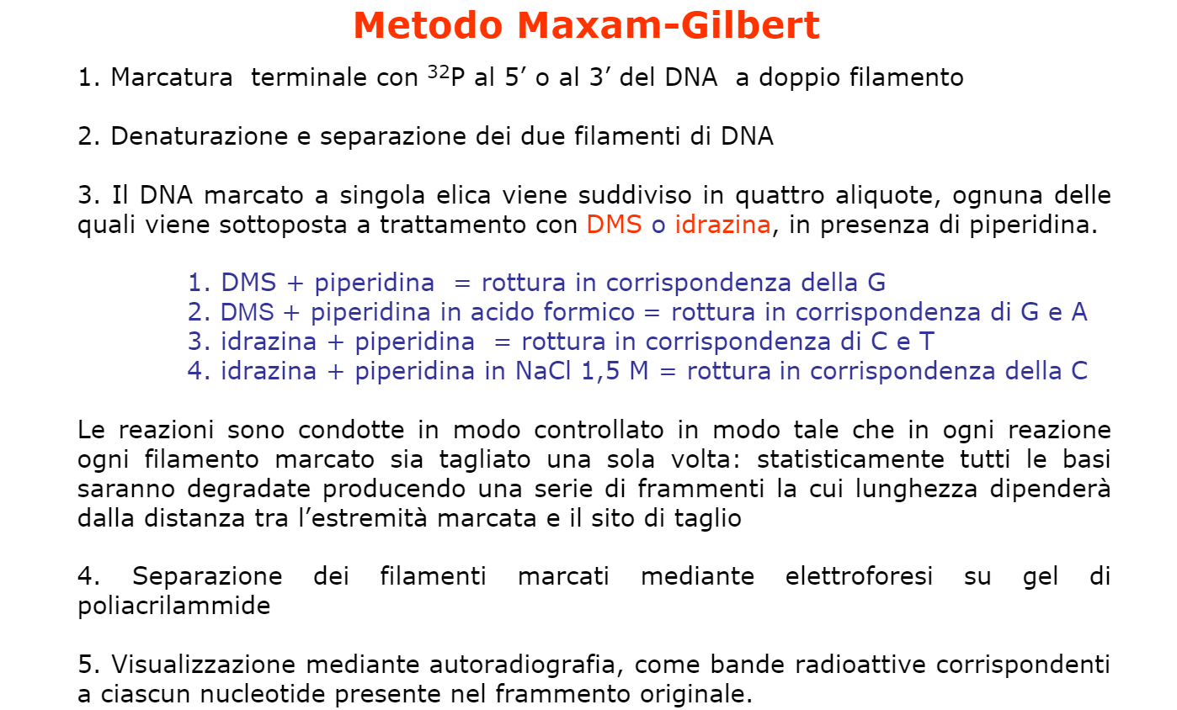

Slide 14
Maxam-Gilbert Sequencing (CHIMICO)
4) Si suddivide la miscela in 4 parti
5) Si aggiunge ad ogni provetta un’agente chimico specifico (taglio di 1 o 2 basi)
6) In ogni provetta si producono frammenti marcati di dimensione determinata (piperidina)

Slide 15
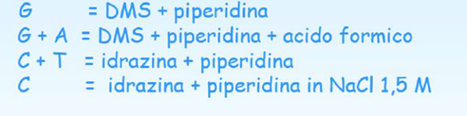
Sequenziamento: metodo Maxam e Gilbert
DMS
pip
FA
Pip
DMS
H
pip
H
Pip (Nacl)
G
G
C
C
G
A
T
C
G
G
T
C
G
G
C
A
T
C
G
C
A
C
A
T

Slide 16
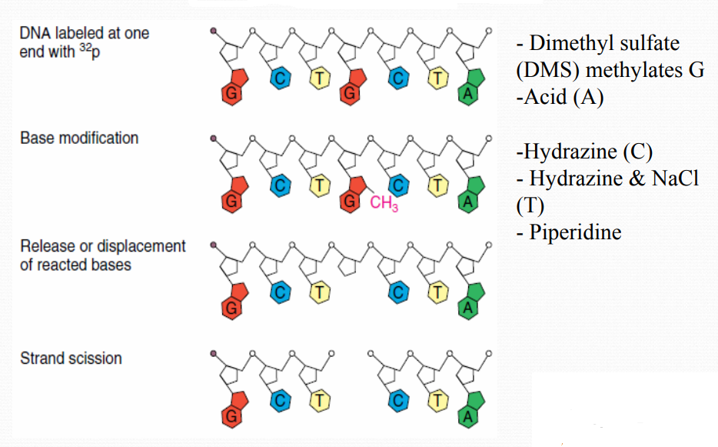
Sequenziamento: metodo Maxam e Gilbert

Slide 17
Maxam-Gilbert Sequencing (CHIMICO)
7) Si separara il DNA copia marcato tramite un’elettroforesi
8) Southerblotting (autoradiografia)
9) Lettura dell’ordine dei nucleotidi

Slide 18
Sequenziamento: metodo Maxam e Gilbert
Gel di poliacrilammide
3′
A
A
G
C
A
A
C
G
T
G
C
A
G
5′
G G+A T+C C
Longer fragments
Shortest fragments
A
G
Sequencing gels are read from bottom to top (5′ to 3′).

Slide 19
NOTA BENE
La sequenza del DNA ottenuta è la COPIA del filamento, perciò la corretta sequenza di basi nel frammento di DNA sarà complementare a quello letto nel gel

Slide 20
Metodi di sequenziamento
Sanger (enzimatico)

Slide 21
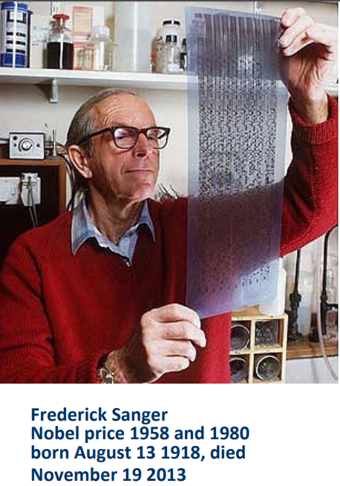
Sanger F, Nicklen S, Coulson AR (December 1977). "DNA sequencing with chain-terminating inhibitors". Proc. Natl. Acad. Sci. U.S.A. 74 (12): 5463–7.

Slide 22
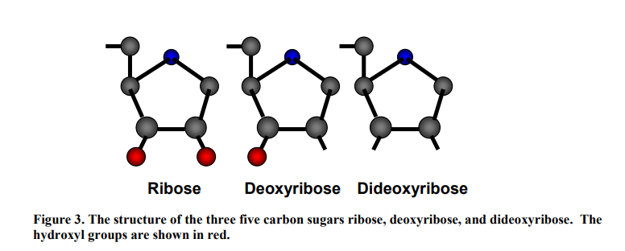
Ribosio (RNA), Deossiribosio (DNA) e Dideossiribosio (terminatore di catena)

Slide 23
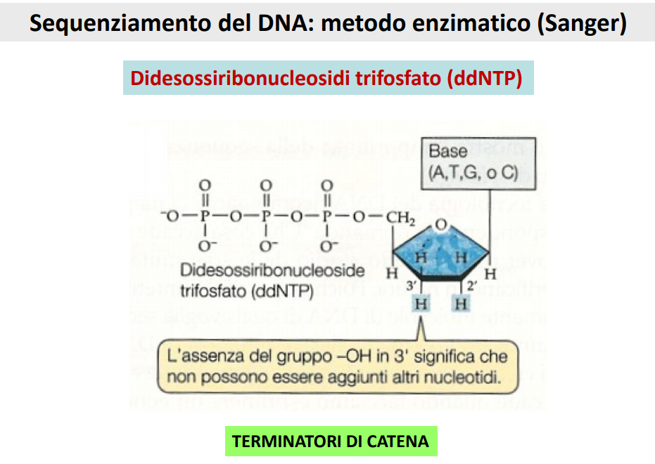

Slide 24
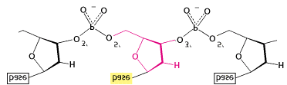
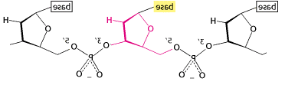
Terminatore di catena
Dideoxy nucleotides cannot be further extended, and so terminate the sequence chain
5’
dideoxy
3’
H
base
base
base
base
base
base
base
3’
PO₃
5’
Adapted From Berg et al: Biochemistry 5th ed. Freeman+Co, 2002

Slide 25
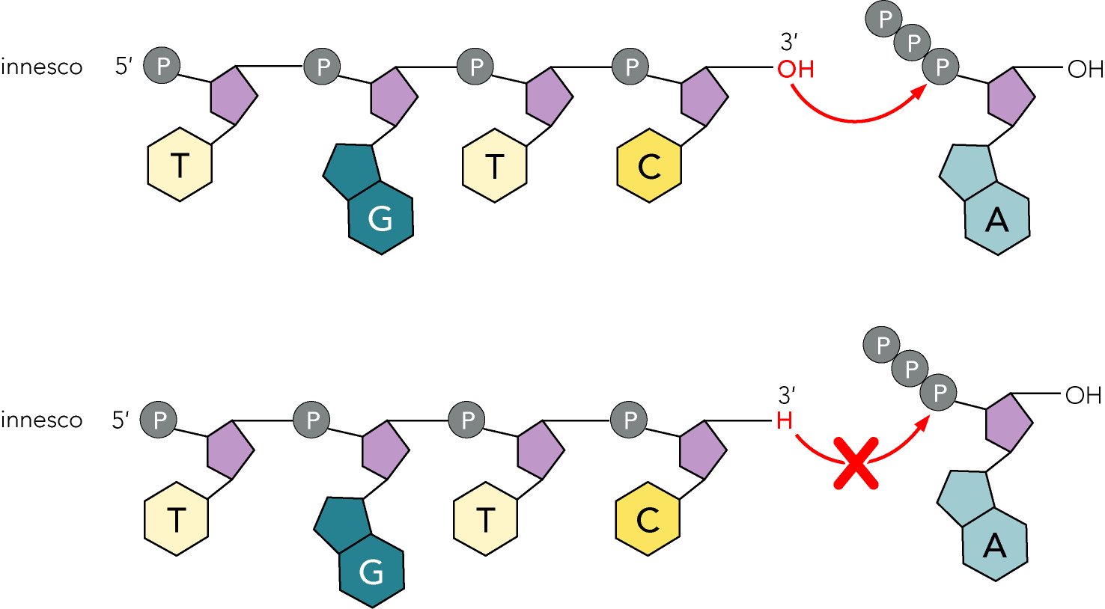
Terminatore di catena

Slide 26
Il metodo Sanger
E’ alla base degli attuali metodi di sequenziamento automatizzabile
Si basa sulla sintesi di copie del DNA stampo (stDNA) che differiscono di lunghezza per 1 solo nucleotide
I frammenti di DNA così ottenuti sono visualizzabili con elettroforesi

Slide 27
Gli ingredienti
DNA stampo (stDNA)
1 Oligonucleotide complementare (primer marcato)
Taq polimerasi
Deossinucleotidi (dNTPs) più numerosi
Didesossinucleotidi (ddNTPs) marcati con ³²P (³⁵S ) in piccole quantità

Slide 28
1) DNA stampo
Il DNA stampo (stDNA) è presente in più copie
Ed è solitamente il prodotto di una PCR a partire da una piccola quantità
Ha una lunghezza di circa 400-1000 bp

Slide 29
2) DNA stampo e oligonucleotide marcato
Primer
Filamento copia
DNA stampo a singolo filamento (stDNA)
Primer marcato
Taq polimerasi;
3) ddNTPs marcati con ³²P (³⁵S ) a concentrazione + bassa dei dNTPs

Slide 31
2) 1 Oligonucleotide
1 solo primer marcato
Per ogni reazione si ottiene 1 solo filamento del DNA

Slide 32
3) Taq polimerasi
La Taq polimerasi catalizza l’aggiunta dei dNTPs nella sintesi della catena in formazione (PCR), ogni tanto può incorporare anche ddNTP marcati, e la catena termina
Si preferiscono Taq che siano più fedeli, senza produrre errori nell’inserimento dei dNTPs

Slide 33
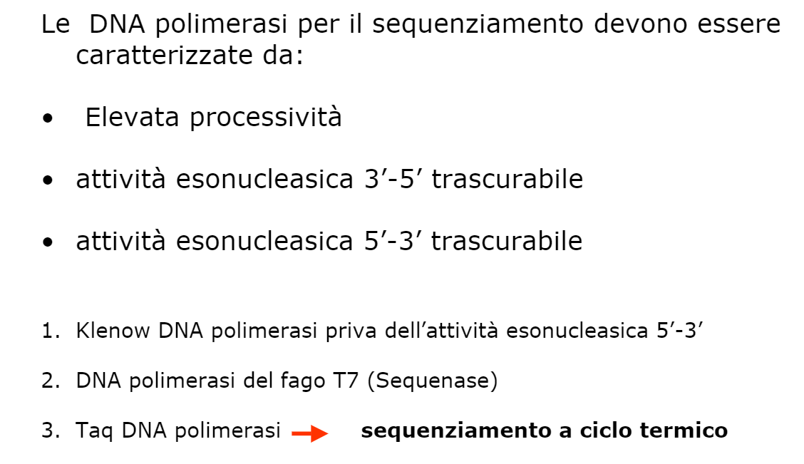

Slide 34
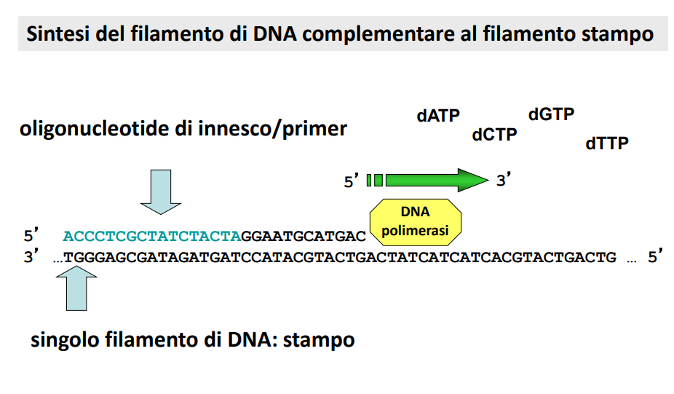

Slide 35
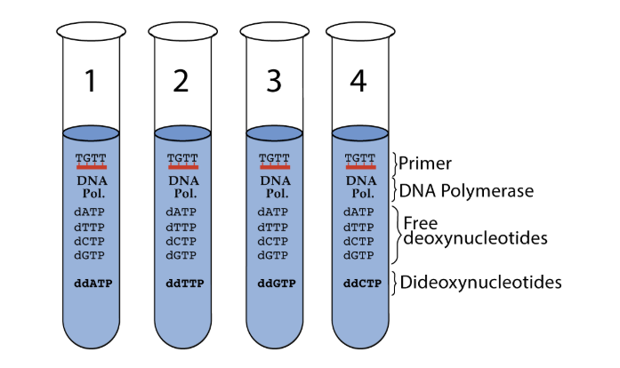
Come si fa a preparare la reazione di sequenza
DNA stampo a singolo filamento; oligonucleotide complementare (primer) marcato; Taq polimerasi; dNTP, ddNTP

Slide 36
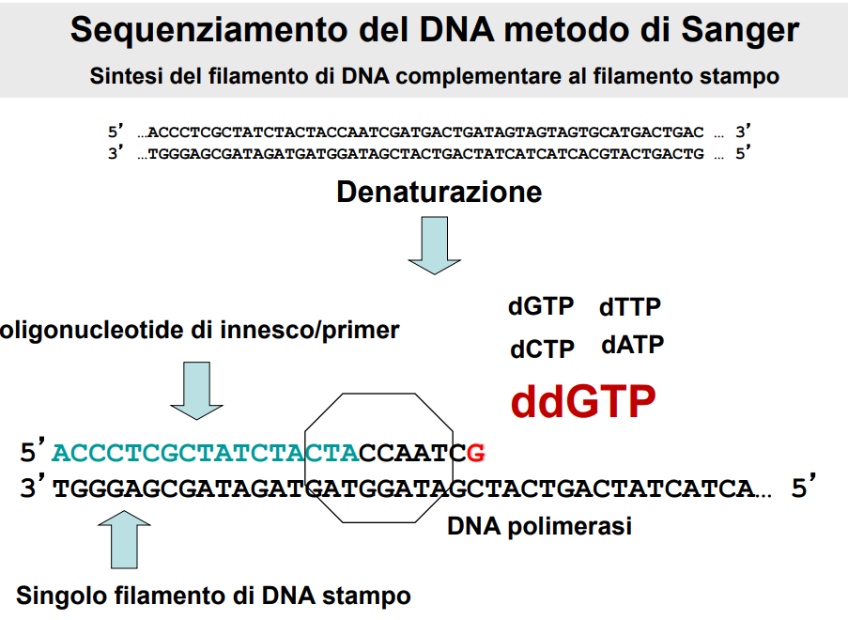

Slide 37
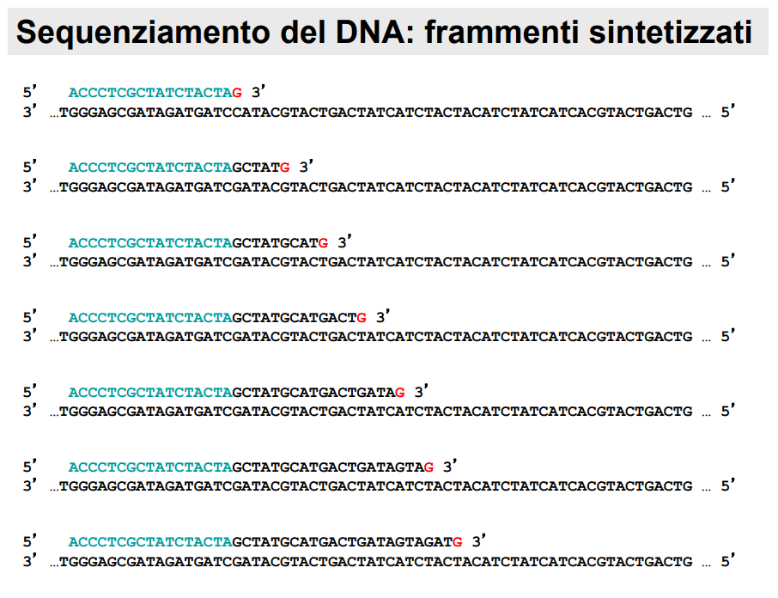

Slide 38
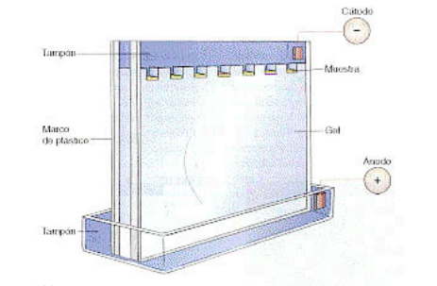
Gel per elettroforesi
gel di PAG (4%-6%), denaturante
molto sottili, con Urea
Apparati verticali di lunghezza tra 22 cm e 1 m, in relazione al n° bp da leggere
Il forte campo elettrico produce elevato calore che deve essere dissipate (piastre di alluminio o ventole)

Slide 39
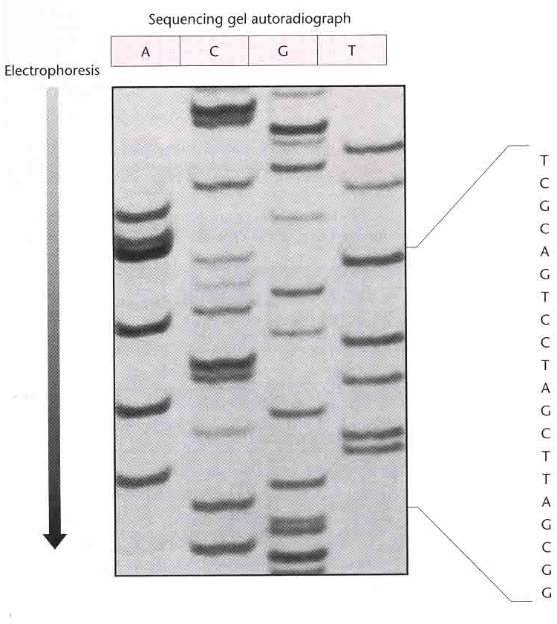
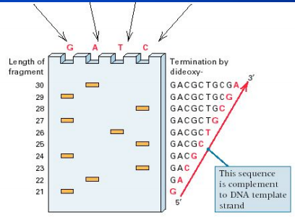
Original Sanger Sequencing with Radioactive Signal

Slide 40
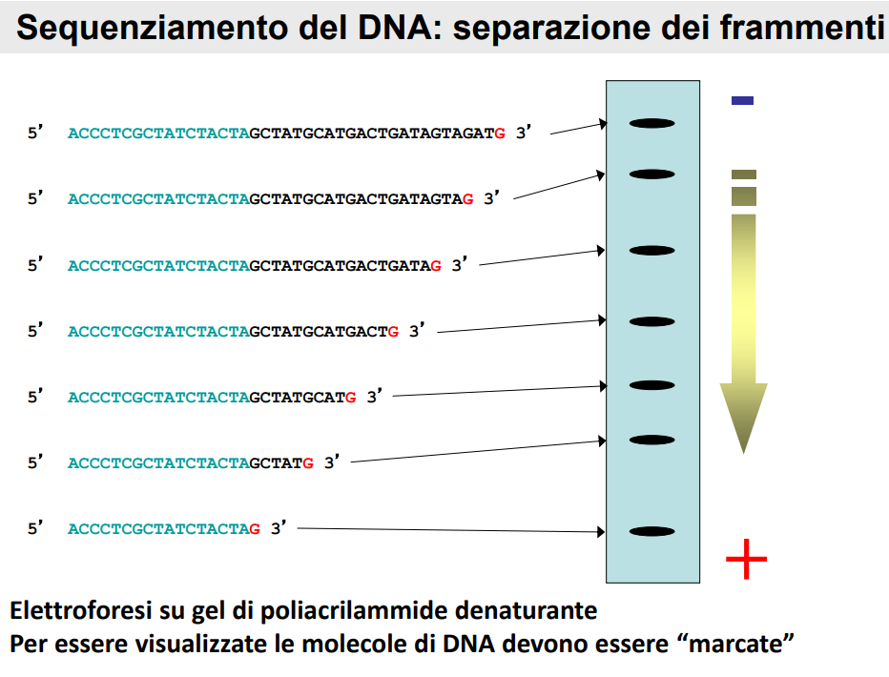

Slide 41
NOTA BENE
Anche in questo caso, la sequenza del DNA ottenuta è la COPIA del filamento, perciò la corretta sequenza di basi nel frammento di DNA sarà complementare a quello letto nel gel

Slide 42
Sequenziamento DNA secondo Sanger
Il sequenziamento a ciclo termico (PCR asimmetrica)
Il sequenziamento automatizzato con marcatori fluorescenti

